Slide 1


Slide 2
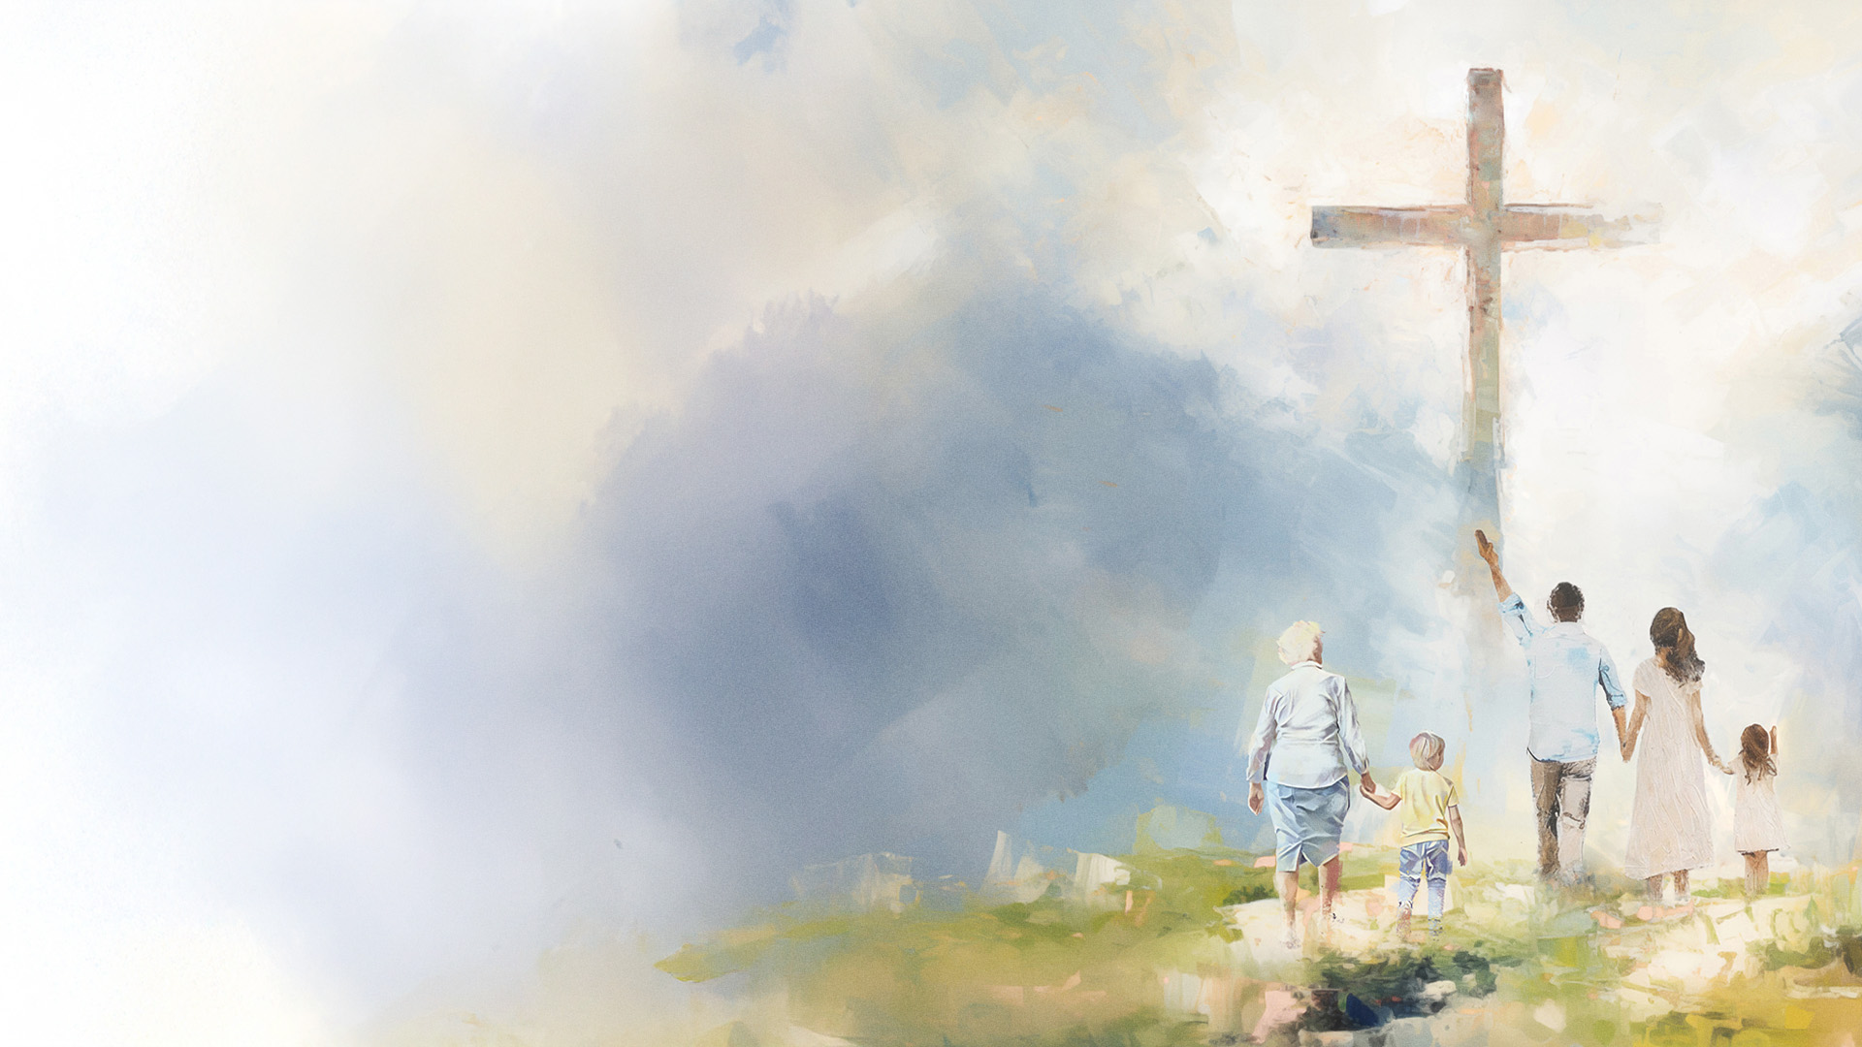


LIÇÃO 2

Slide 3
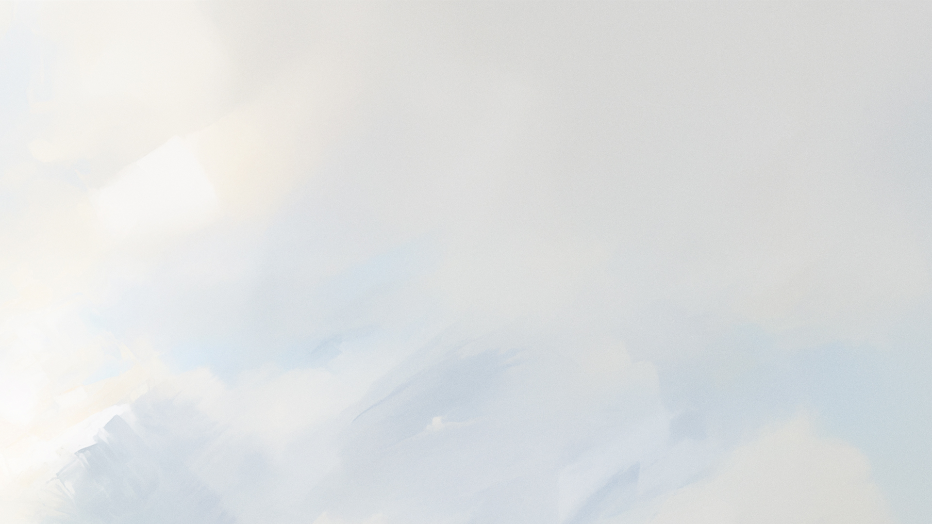
Quando as cidades se aquietavam no sono da meia-noite e todos tinham ido para casa, Cristo, nosso exemplo, ia ao Monte das Oliveiras e lá, sob a sombra das árvores, passava a noite inteira em oração. Ele, um ser isento da mancha do pecado; Ele, um depósito de bênçãos; Ele, cuja voz, proferindo uma bênção celestial, foi ouvida na quarta vigília da noite pelos discípulos aterrorizados no mar agitado, e cuja palavra podia chamar os mortos dos túmulos, foi Ele mesmo que ofereceu, “com forte clamor e lágrimas, orações e súplicas” (Hb 5:7) (p. 11).

Slide 4
01
Daniel permaneceu fiel às instruções religiosas recebidas na infância. Qual é o segredo que o fez permanecer firme em Deus? (Ver p. 12.)

Slide 5
Daniel foi exposto às mais severas tentações que podem atacar os jovens de hoje, contudo permaneceu fiel às instruções religiosas recebidas na infância. Ele estava cercado por influências que derrotariam os que vacilassem entre o princípio e a inclinação. No entanto, a Palavra de Deus o apresenta como um caráter irrepreensível. Daniel ___ ousava _____ em _______ moral. A ______ era uma necessidade para ele. Fazia de Deus a sua força, e o ____________ estava continuamente diante dele em todos os episódios de sua vida.

Slide 6
Daniel foi exposto às mais severas tentações que podem atacar os jovens de hoje, contudo permaneceu fiel às instruções religiosas recebidas na infância. Ele estava cercado por influências que derrotariam os que vacilassem entre o princípio e a inclinação. No entanto, a Palavra de Deus o apresenta como um caráter irrepreensível. Daniel não ousava confiar em seu poder moral. A oração era uma necessidade para ele. Fazia de Deus a sua força, e o temor do Senhor estava continuamente diante dele em todos os episódios de sua vida.

Slide 7
02
Vivemos dias difíceis em que o amor e a fé em Deus estão esfriando e até morrendo. Como blindar nosso lar contra o inimigo e suas tentações? (Ver p. 13.)

Slide 8
Assim como os patriarcas da antiguidade, os que professam amar a Deus devem construir um altar ao Senhor onde quer que armem sua tenda. Se há um tempo em que cada casa ________ uma _____________, esse tempo é agora!

Slide 9
Pais e mães devem muitas vezes erguer o coração a Deus em humilde ______ por si e por _________. Que o pai, como _________ da casa, deponha sobre o altar de Deus o sacrifício da manhã e da tarde, enquanto a esposa e os filhos se ____ em ______ e louvor. Em uma casa assim, Jesus gostará de ficar.

Slide 10
Assim como os patriarcas da antiguidade, os que professam amar a Deus devem construir um altar ao Senhor onde quer que armem sua tenda. Se há um tempo em que cada casa deve ser uma casa de oração, esse tempo é agora!

Slide 11
Pais e mães devem muitas vezes erguer o coração a Deus em humilde súplica por si e por seus filhos. Que o pai, como o sacerdote da casa, deponha sobre o altar de Deus o sacrifício da manhã e da tarde, enquanto a esposa e os filhos se unem em oração e louvor. Em uma casa assim, Jesus gostará de ficar.

Slide 12
03
Nossas ações e palavras testificam o que temos dentro. O que deve emanar de um lar onde as orações são constantes? (Ver p. 13.)

Slide 13
De todo lar cristão deve resplandecer uma luz santa. O amor deve se revelar nas ações. Deve se manifestar em toda relação doméstica, sendo demonstrado em _______ atenciosa e ________ gentil e abnegada.

Slide 14
Há lares em que esse princípio é praticado, lares em que Deus é adorado e em que reina o mais verdadeiro ____. Desses lares as orações matutinas e vespertinas sobem ao Senhor como incenso suave, e Suas ___________ e _______ descem sobre os suplicantes como o orvalho da manhã.

Slide 15
De todo lar cristão deve resplandecer uma luz santa. O amor deve se revelar nas ações. Deve se manifestar em toda relação doméstica, sendo demonstrado em bondade atenciosa e cortesia gentil e abnegada.

Slide 16
Há lares em que esse princípio é praticado, lares em que Deus é adorado e em que reina o mais verdadeiro amor. Desses lares as orações matutinas e vespertinas sobem ao Senhor como incenso suave, e Suas misericórdias e bênçãos descem sobre os suplicantes como o orvalho da manhã.

Slide 17
04
Que influência um pai e uma mãe que oram poderão ter na vida dos filhos? (Ver p. 14.)

Slide 18
Aqueles que põem toda a armadura de Deus e devotam algum tempo cada dia à meditação, à oração e ao estudo das Escrituras estarão em ligação com o Céu e terão uma influência ___________, ______________, sobre os que os cercam.

Slide 19
Aqueles que põem toda a armadura de Deus e devotam algum tempo cada dia à meditação, à oração e ao estudo das Escrituras estarão em ligação com o Céu e terão uma influência salvadora, transformadora, sobre os que os cercam.

Slide 20
05
Algumas vezes, a pressa, a falta de tempo ou o desânimo nos afasta de Deus. O que
fazer se não sentimos vontade de orar? Qual será o resultado? (Ver p. 14, 15.)

Slide 21
_________________ nos sentirmos dispostos a estar em comunhão com Jesus, tanto ______________________. Ao fazer isso, conseguiremos desfazer a _________________ de Satanás, as nuvens tenebrosas ______________ e perceberemos a doce presença de Jesus. […] As trevas do _________________ envolvem os que ________________________ .
___________ nos sentirmos dispostos a estar em comunhão com Jesus, tanto _______________. Ao fazer isso, conseguiremos desfazer a ________ de Satanás, as nuvens tenebrosas ____________ e perceberemos a doce presença de Jesus. […]

Slide 22
_________________ nos sentirmos dispostos a estar em comunhão com Jesus, tanto ______________________. Ao fazer isso, conseguiremos desfazer a _________________ de Satanás, as nuvens tenebrosas ______________ e perceberemos a doce presença de Jesus. […] As trevas do _________________ envolvem os que ________________________ .
As trevas do _________ envolvem os que ___________________. As tentações sussurradas pelo inimigo os levam a pecar; e tudo isso porque não se utilizam dos privilégios que Deus lhes deu por meio da oração. Por que deveriam os filhos e filhas de Deus ser relutantes em orar quando a oração é a chave nas mãos da fé para abrir os depósitos do Céu, onde estão armazenados os ilimitados recursos da Onipotência?

Slide 23
_________________ nos sentirmos dispostos a estar em comunhão com Jesus, tanto ______________________. Ao fazer isso, conseguiremos desfazer a _________________ de Satanás, as nuvens tenebrosas ______________ e perceberemos a doce presença de Jesus. […] As trevas do _________________ envolvem os que ________________________ .
Quanto menos nos sentirmos dispostos a estar em comunhão com Jesus, tanto mais devemos orar. Ao fazer isso, conseguiremos desfazer a armadilha de Satanás, as nuvens tenebrosas desaparecerão e perceberemos a doce presença de Jesus. […]

Slide 24
_________________ nos sentirmos dispostos a estar em comunhão com Jesus, tanto ______________________. Ao fazer isso, conseguiremos desfazer a _________________ de Satanás, as nuvens tenebrosas ______________ e perceberemos a doce presença de Jesus. […] As trevas do _________________ envolvem os que ________________________ .
As trevas do maligno envolvem os que negligenciam a oração. As tentações sussurradas pelo inimigo os levam a pecar; e tudo isso porque não se utilizam dos privilégios que Deus lhes deu por meio da oração. Por que deveriam os filhos e filhas de Deus ser relutantes em orar quando a oração é a chave nas mãos da fé para abrir os depósitos do Céu, onde estão armazenados os ilimitados recursos da Onipotência?

Slide 25
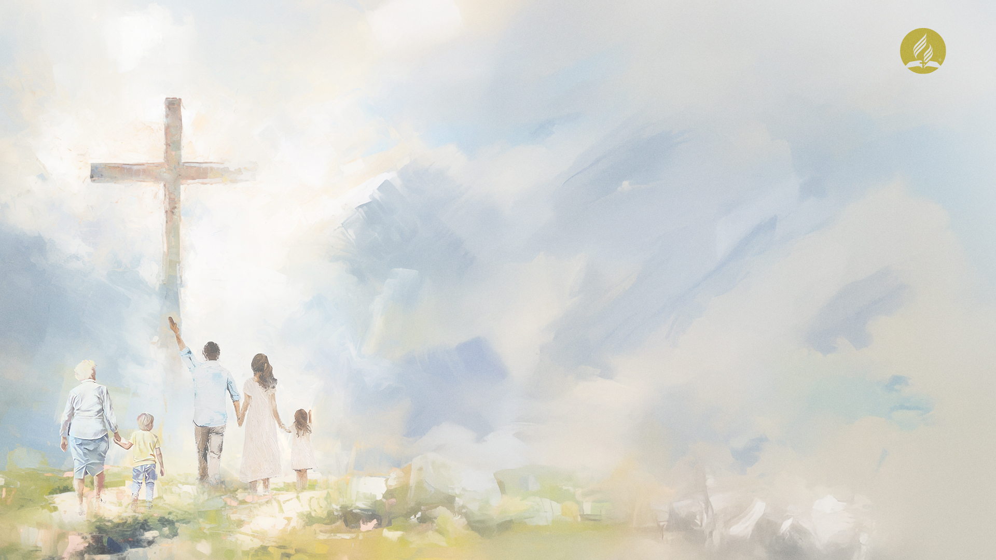
PARA REFLETIR
Um dos grandes segredos da vida é o autocontrole. Porém, vivemos em uma sociedade impaciente, imediatista, intolerante e superficial. Isso se reflete no lar. Perdemos a paciência e o autocontrole diante dos filhos e do cônjuge. O que fazer para mudar isso?
______________________________________________________________________________________________________ ______________________________________________________________________________________________________

Slide 26
Muitos entre o povo de Deus não veem a importância do conhecimento e do autocontrole. Não vigiam e oram para não entrarem em tentação. Se vigiassem, conheceriam os pontos em que são mais assolados pela tentação.

Slide 27
Mediante vigilância e oração, podem resguardar os pontos mais fracos para que se tornem seus pontos mais fortes, e assim enfrentar a tentação sem serem vencidos por ela. Cada seguidor de Cristo deve examinar diariamente a si mesmo para que se torne perfeitamente familiarizado com a própria conduta (p. 20).

